Slide 1


Slide 2
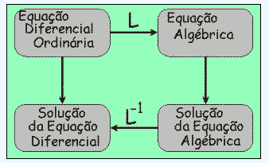
Introdução
As Transformadas de Laplace consistem em conjunto de processos que representam um Método de Cálculo Operacional: um método simples que serve para transformar uma Equação Diferencial com condições iniciais (PVI: Problema com Valores Iniciais) em uma equação algébrica, de modo a obter uma solução deste PVI de uma forma indireta sem calcular a solução geral da Equação Diferencial através de integrais e derivadas.
Pierre Simon: Marquês de Laplace (matemático, astrônomo e físico francês
(1749 – 1827)

Slide 3
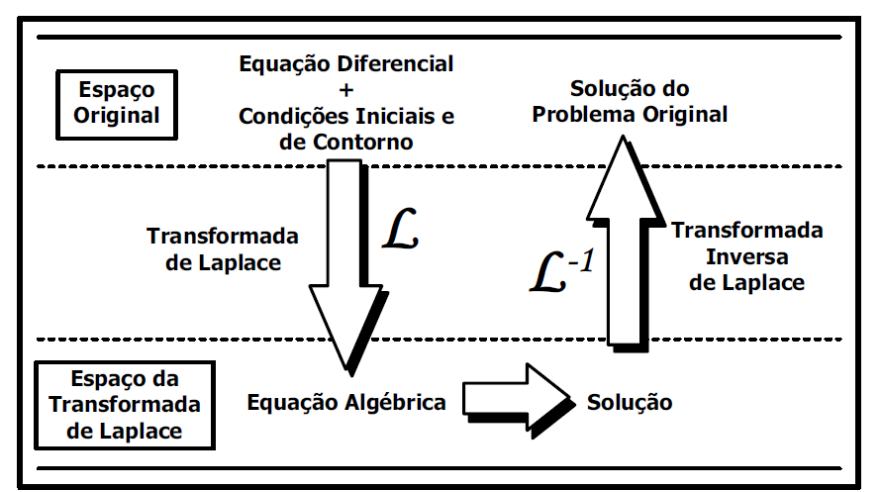
Esquema da Transformada de Laplace

Slide 4
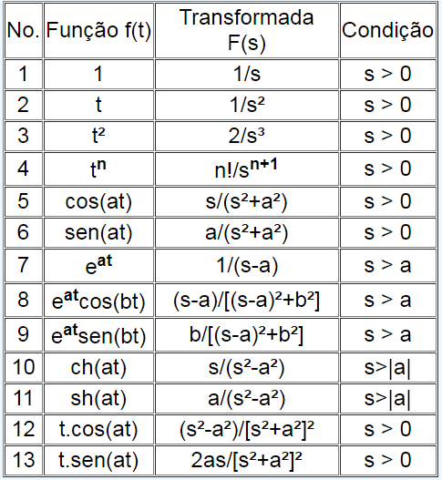
Transformada de Laplace

Slide 5
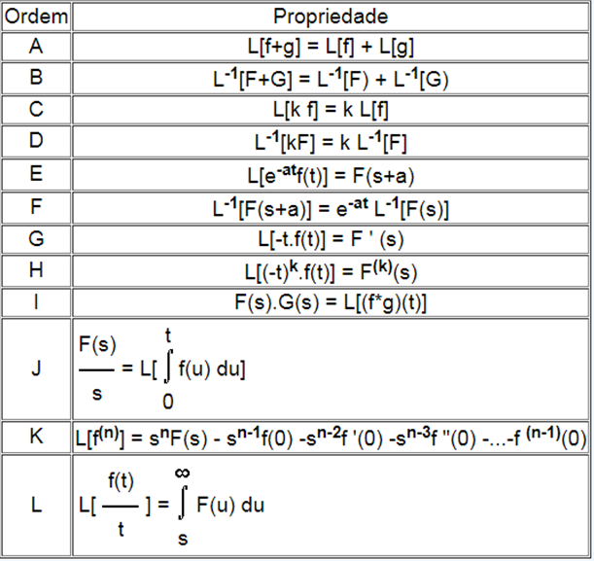
Propriedades

Slide 6
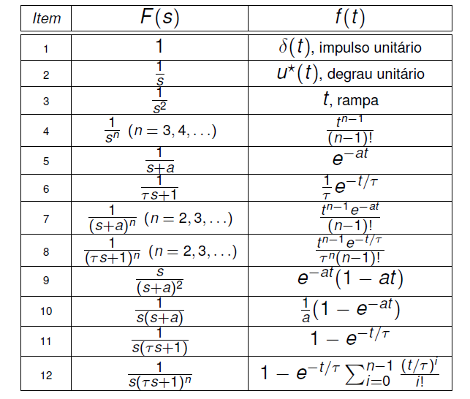
Transformada Inversa de Laplace

Slide 7
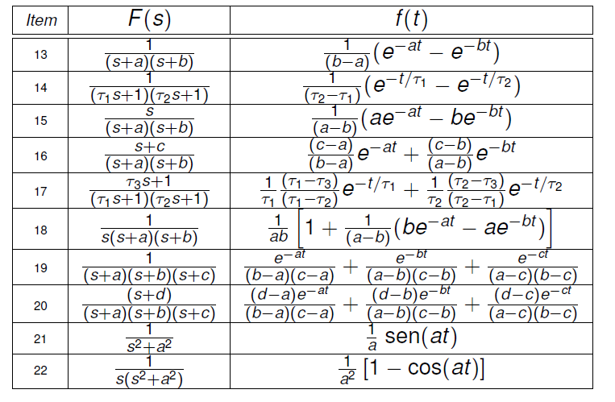
Transformada Inversa de Laplace

Slide 8
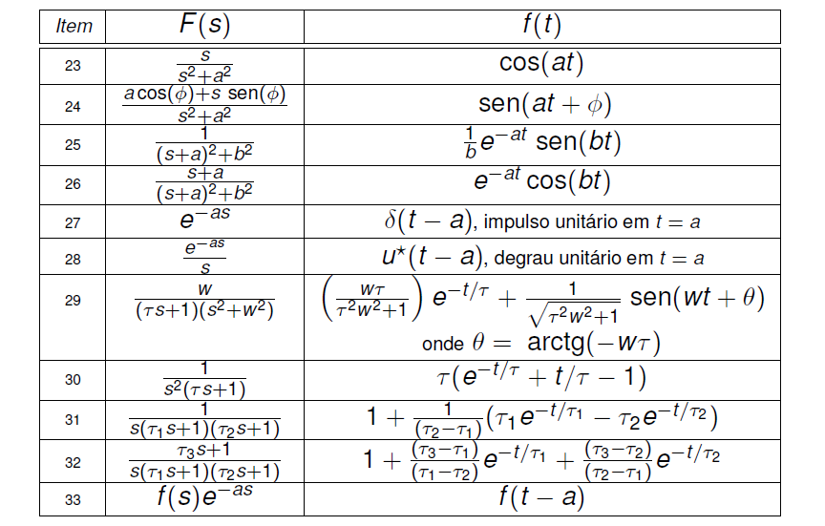
Transformada Inversa de Laplace

Slide 9
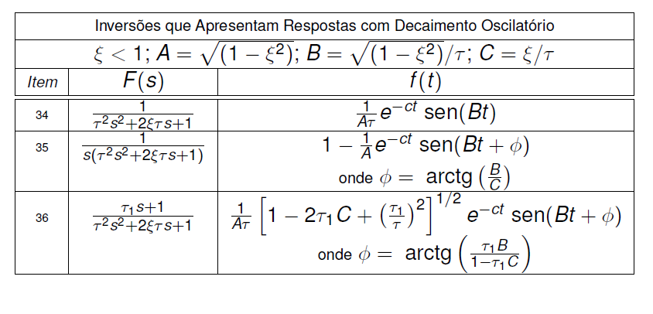
Transformada Inversa de Laplace

Slide 10
Transformada de Laplace para Derivadas de Funções
Seja f(t) uma função e L[f(t)] a transformada de Laplace dessa função.
L[f(t)] = F(s)
L[f’(t)] = s. L[f(t)] – f(0)
L[f’’(t)] = s². L[f(t)] – s.f(0) – f’(0)
L[f^{n}(t)] = s^{n}. L[f(t)] – s^{n-1}.f(0) – s^{n-2}.f’(0) – s^{n-3}.f’’(0) – ...– f^{n-1}(0)
Temos f(t) = y. Assim:
L(y) = F(s)
L(y’) = s. F(s) – y(0)
L(y’’) = s².F(s) – s.y(0) – y’(0)
L[y^{n}] = s^{n}. F(s) – s^{n-1}.y(0) – s^{n-2}.y’(0) – s^{n-3}.y’’(0) – ...– f^{n-1}(0)

Slide 11
Equações Diferenciais Lineares
Forma geral das Equações Diferenciais Lineares de 1.a ordem
y’ + P(x).y = Q(x)
Forma geral das Equações Diferenciais Lineares de 2.a ordem
y’’ + f₁(x).y’ + f₂(x).y = Q(x)
Forma geral das Equações Diferenciais Lineares de ordem n
y^{n}+ f₁(x).y^{n-1}+ f₂(x).y^{n-2}+...+ f_{n-1}(x).y’ + f_{n}(x).y = Q(x)
Se Q(x) = 0, as equações diferenciais lineares são denominadas Equações Diferenciais Lineares Homogêneas

Slide 12
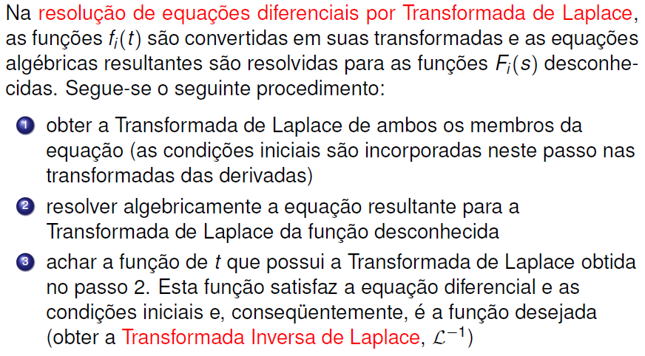
Resolução de Equações Diferenciais Lineares

Slide 13
Exercício 1
Resolver a seguinte Equação Diferencial Linear de 1.a Ordem:
y’ = 6x - 5

Slide 14
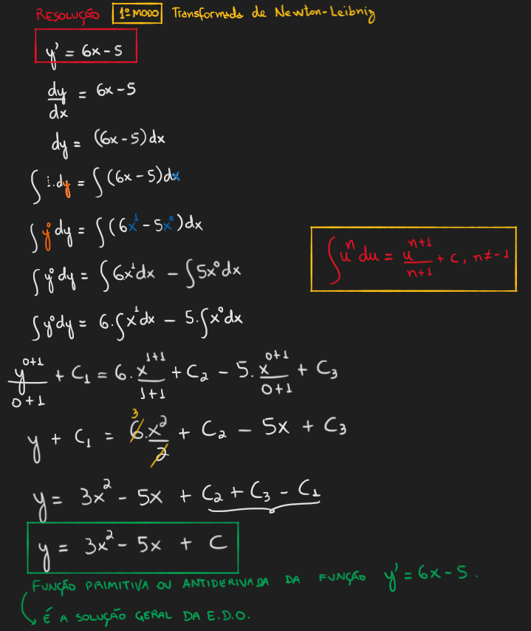


Slide 15
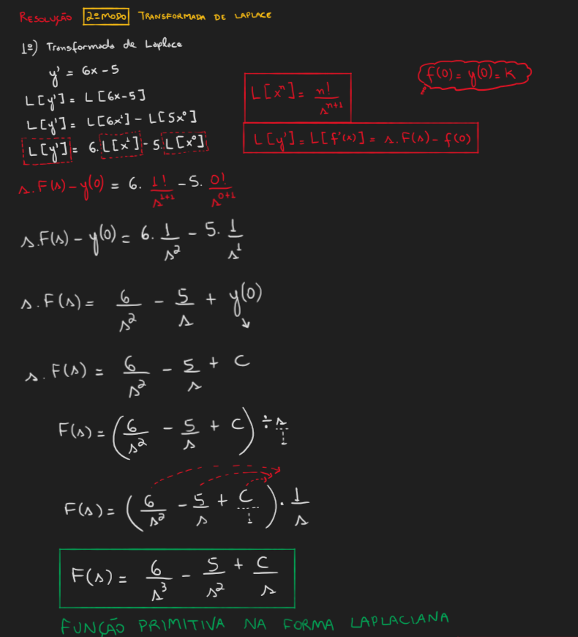

Slide 16
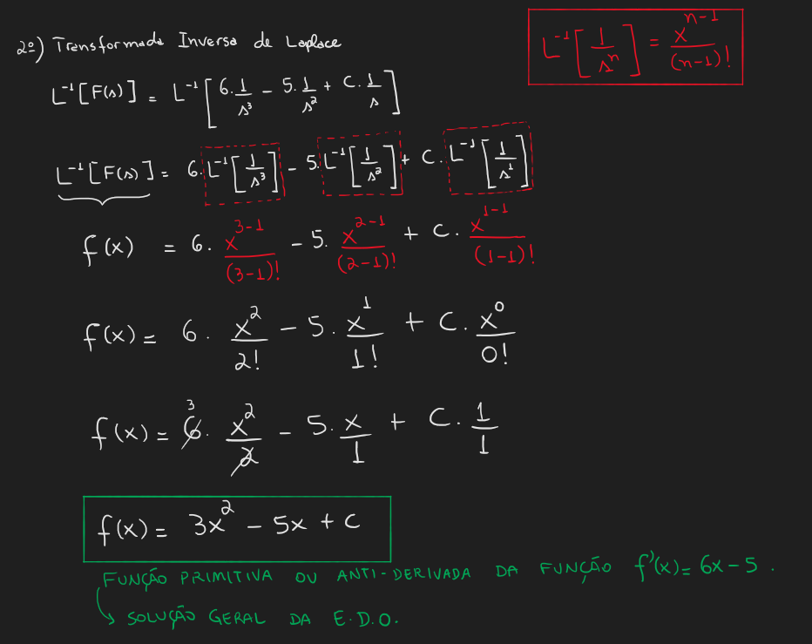

Slide 17
Exercício 2
Resolver a Equação Diferencial Linear de 1.a Ordem:
y’ = -3x² - 6 sujeita à condição inicial f(0) = - 1

Slide 18
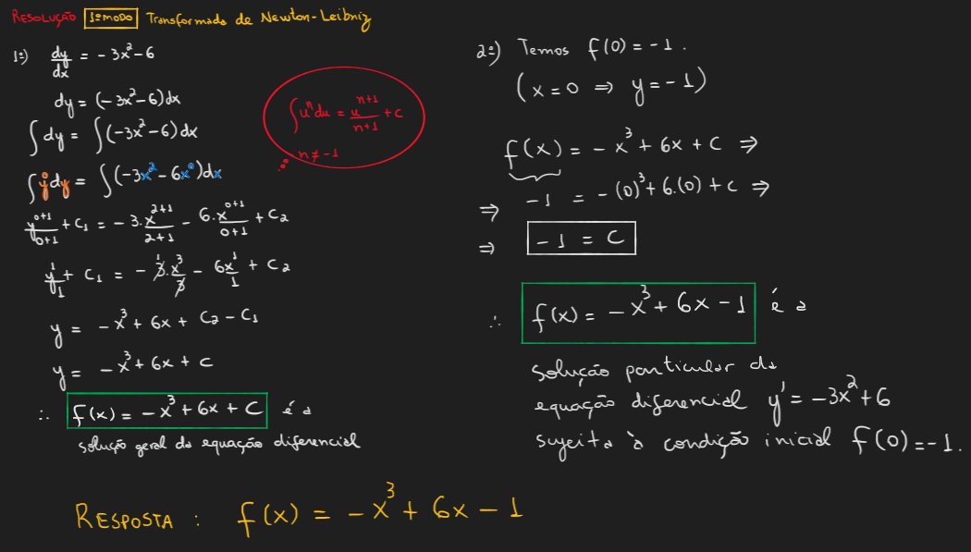

Slide 19
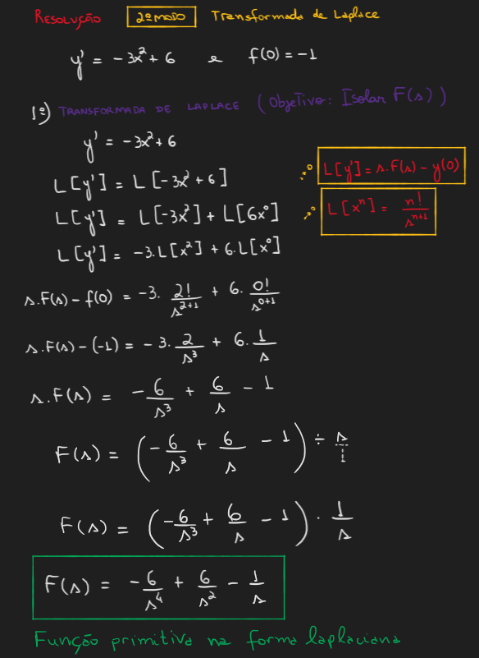
1.o) Transformada de Laplace [Objetivo: Obter (isolar) F(s)]

Slide 20
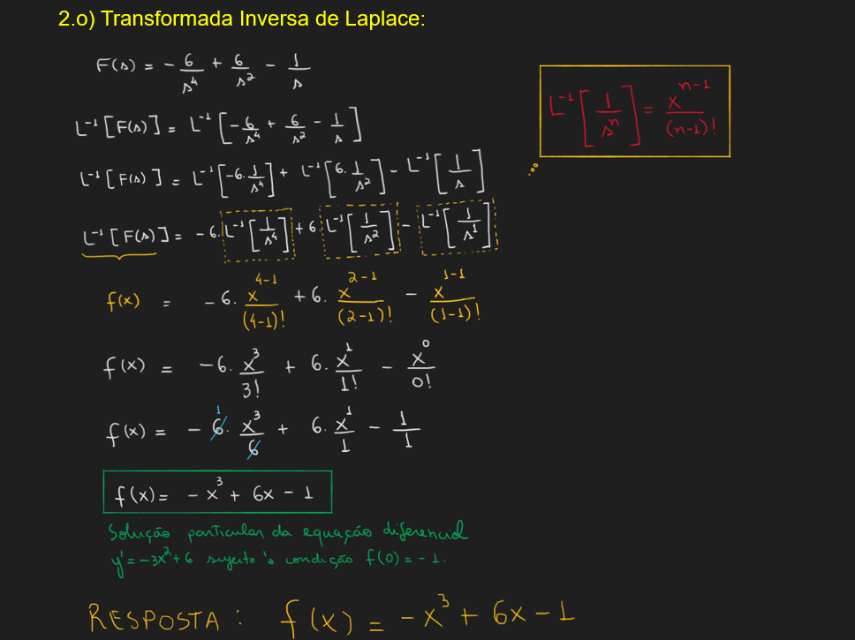

Slide 21
Exercício 3
Resolver a seguinte Equação Diferencial Linear de 1.a Ordem:
y’ = 9x² + 8x - 2

Slide 22
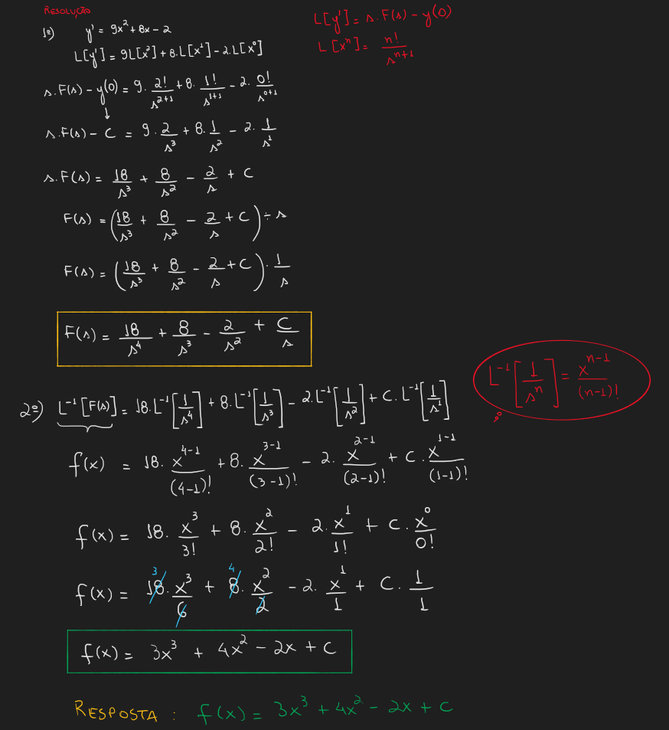

Slide 23
Exercício 4
Resolver a seguinte Equação Diferencial Linear de 1.a Ordem:
y’ = 2x Condição inicial: y(0) = 4

Slide 24
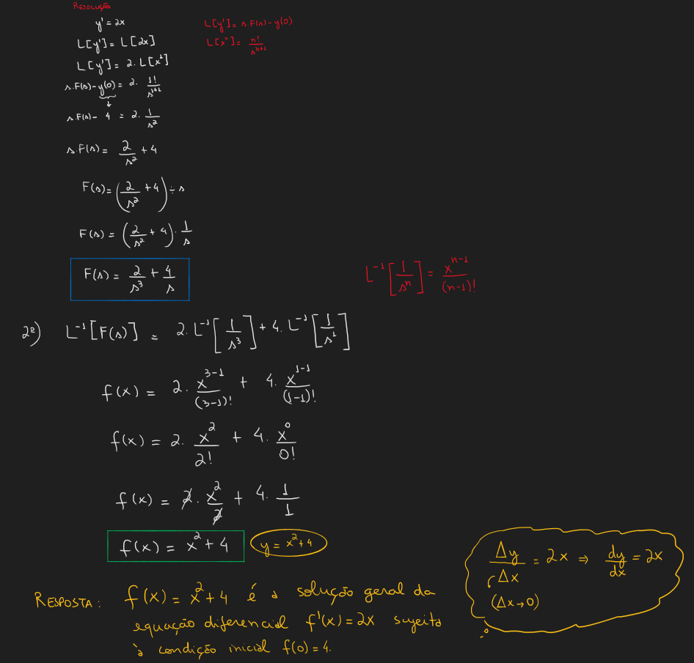

Slide 25
Exercício 5
Resolver a seguinte Equação Diferencial Linear de 1.a Ordem:
y’ = 18x² -10x + 3 Condição inicial: y(0) = - 7

Slide 26
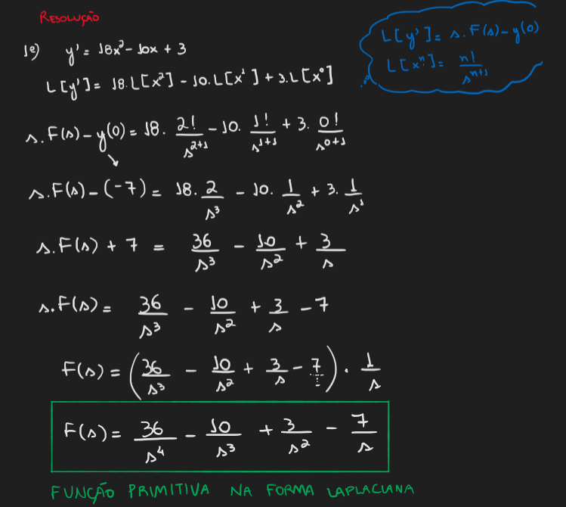

Slide 27
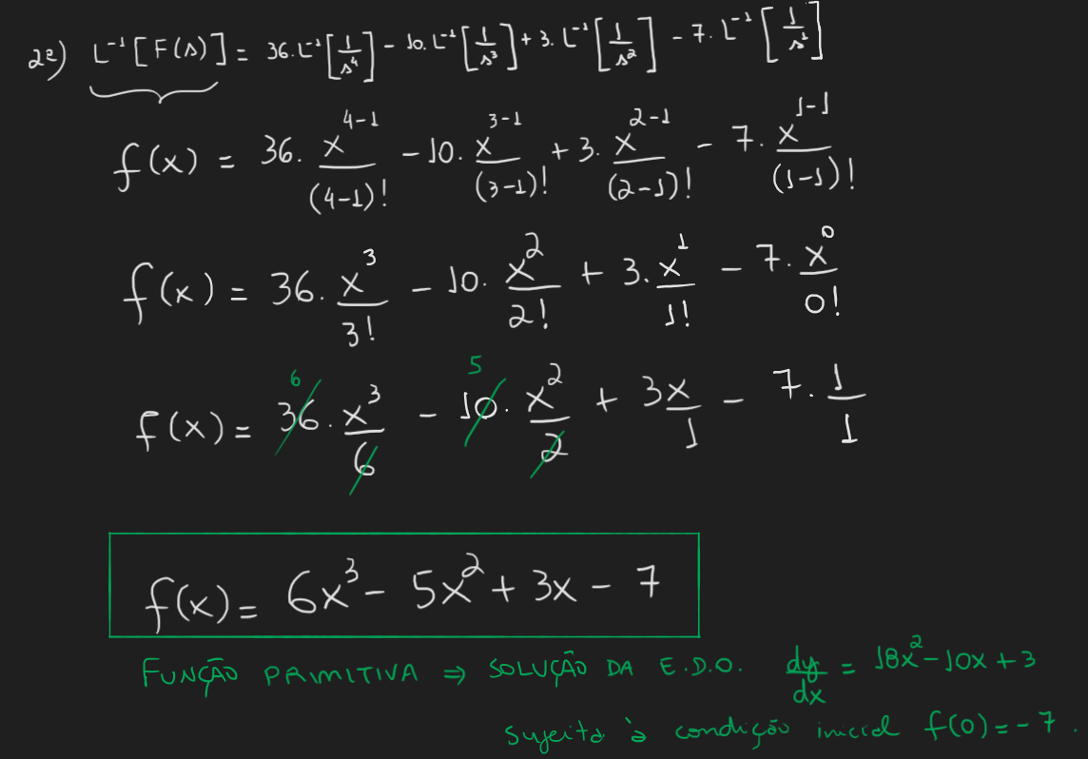

Slide 28
Exercício 6
Resolver a seguinte Equação Diferencial Linear de 1.a Ordem:
y’ = 2x² - 5x + 2 Condição inicial: y(0) = - 3

Slide 29
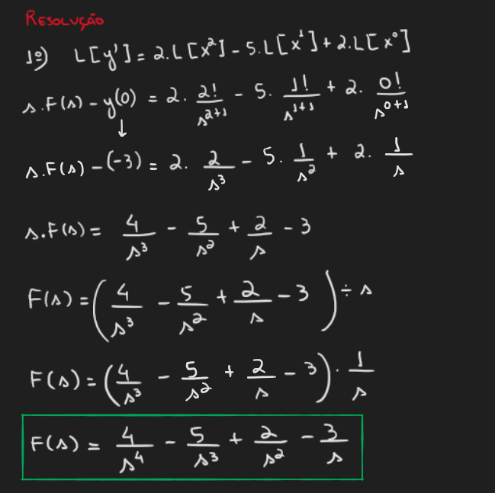

Slide 30
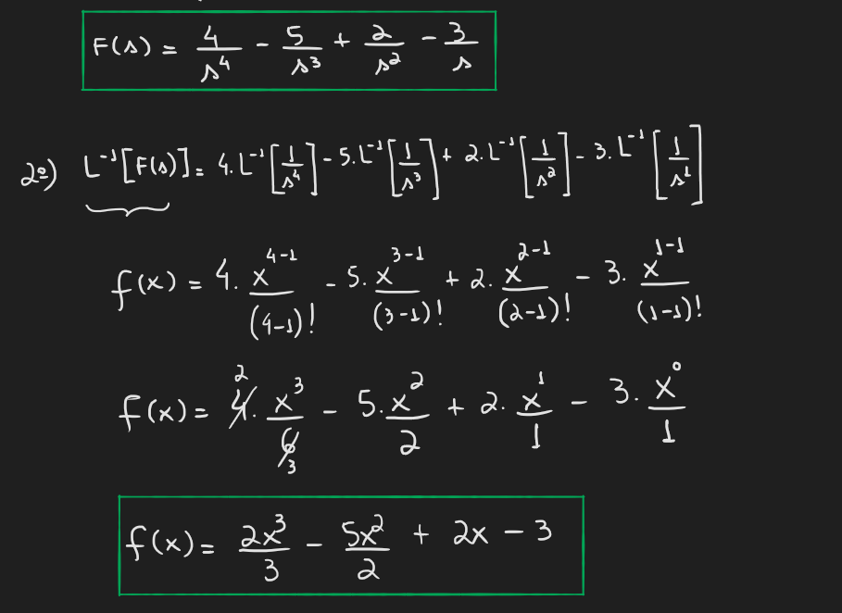

Slide 31
Exercício 7
Resolver a seguinte Equação Diferencial Linear de 2.a Ordem:
y’’ – y’ – 2y = 0 Condições iniciais: y(0) = 1 e y’(0) = 0

Slide 32
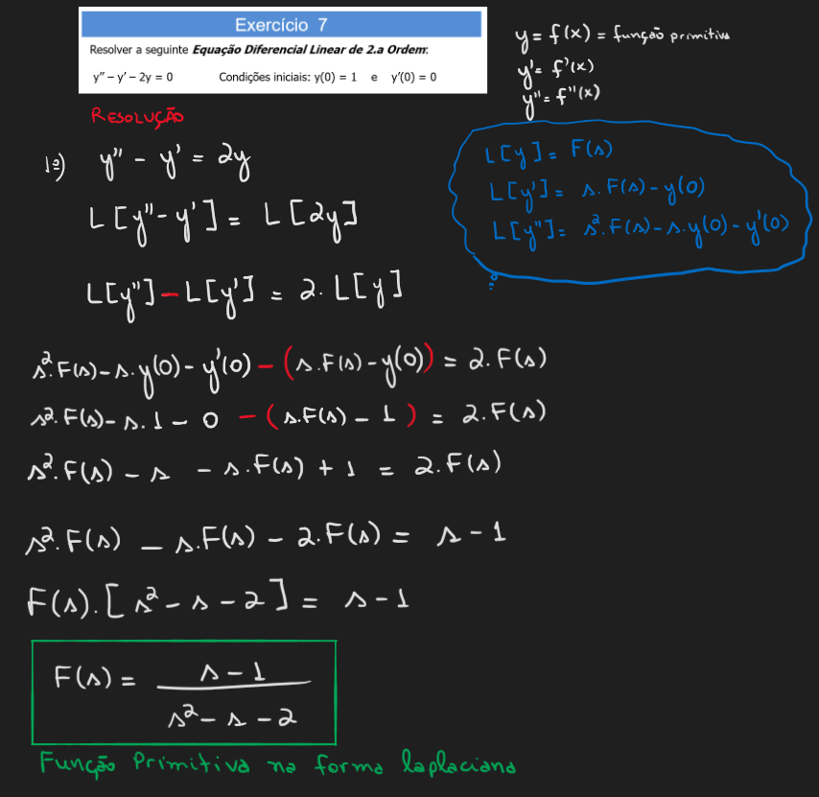

Slide 33
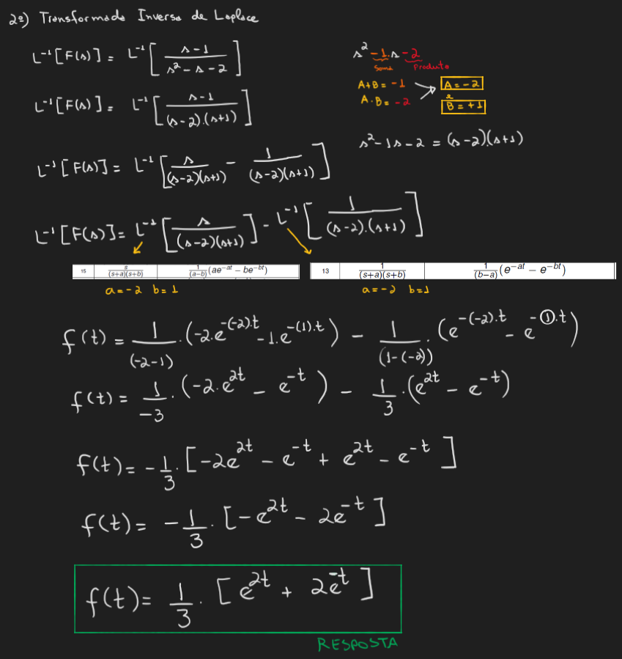

Slide 34
Exercício 8
Resolver a seguinte Equação Diferencial Linear de 2.a Ordem:
y’’ + y = sen(2t) Condições iniciais: y(0) = 2 e y’(0) = 1

Slide 35
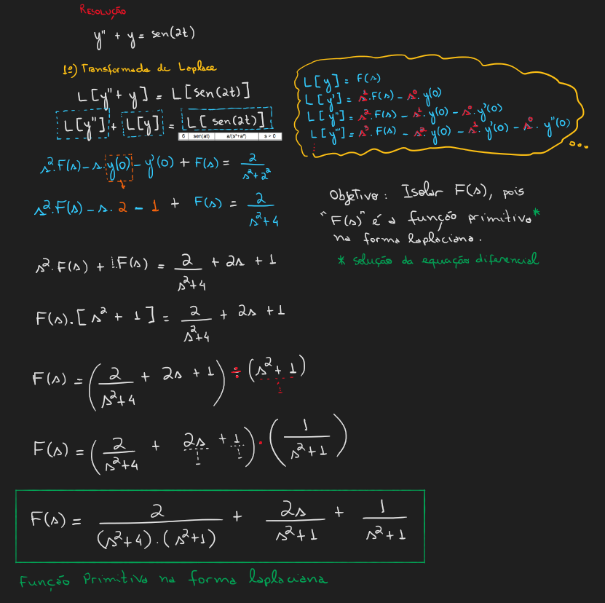

Slide 36
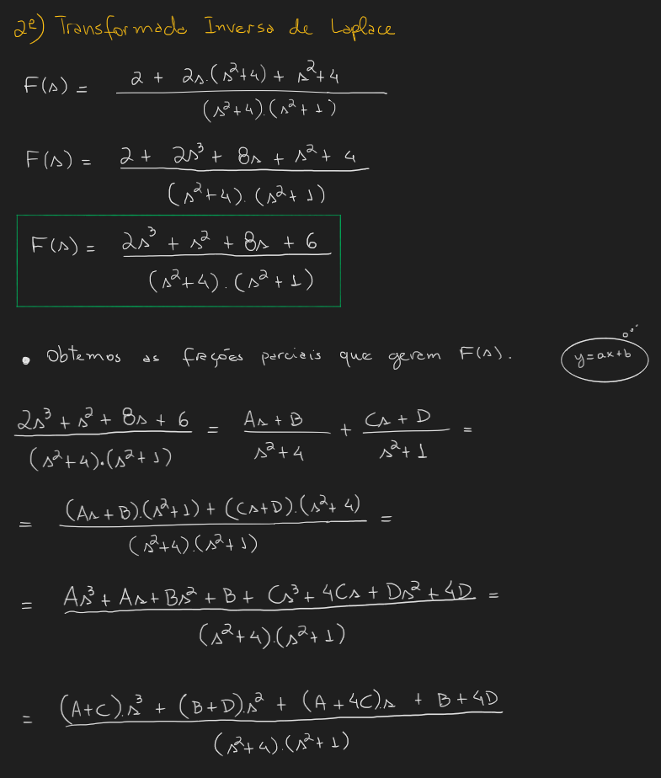

Slide 37
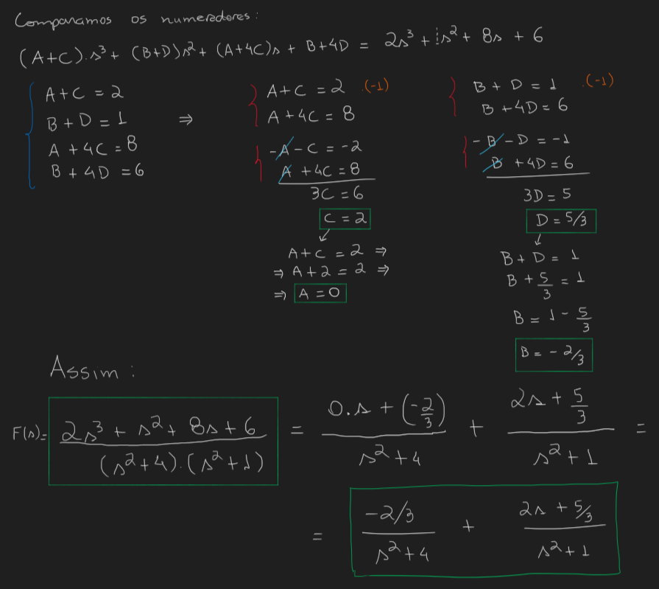

Slide 38
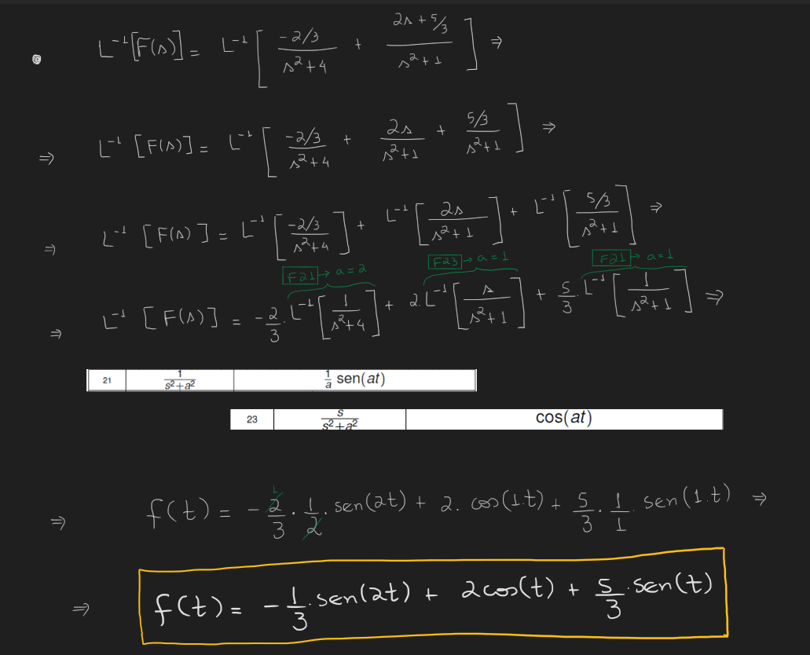

Slide 39
Exercício 9
Resolver a seguinte Equação Diferencial Linear de 2.a Ordem:
y’’ – y’ – 6y = 0 Condições iniciais: y(0) = 1 e y’(0) = - 1

Slide 40
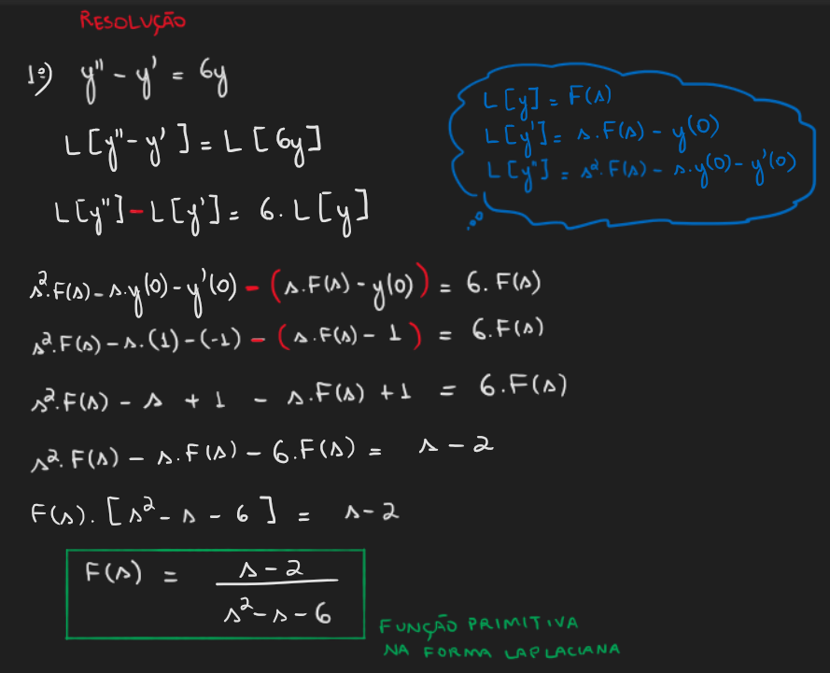

Slide 41
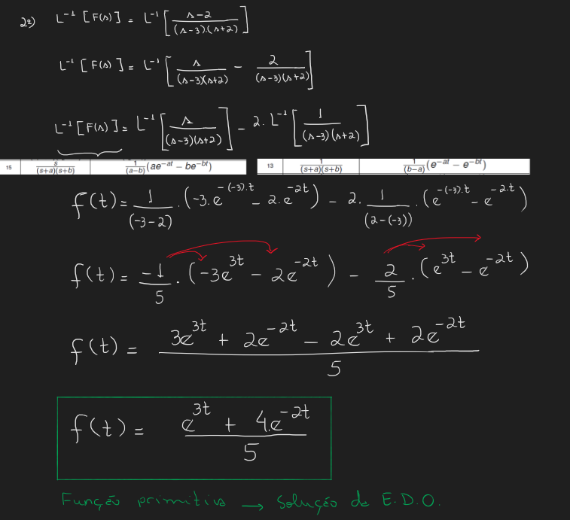

Slide 42
Exercício 10
Resolver a seguinte Equação Diferencial Linear de 2.a Ordem:
y’’ + 3y’ + 2y = 0 Condições iniciais: y(0) = 1 e y’(0) = 0

Slide 44
Exercício 11
Resolver a seguinte Equação Diferencial Linear de 2.a Ordem:
y’’ - 2y’ + 2y = 0 Condições iniciais: y(0) = 0 e y’(0) = 1

Slide 46
Exercício 12
Resolver a seguinte Equação Diferencial Linear de 4.a Ordem:
y^{IV} – 4y’’’ + 6y’’ – 4y’ + y = 0
Condições iniciais: y(0) = 0; y’(0) = 1; y’’(0) = 0 e y’’’(0) = 1

Slide 48
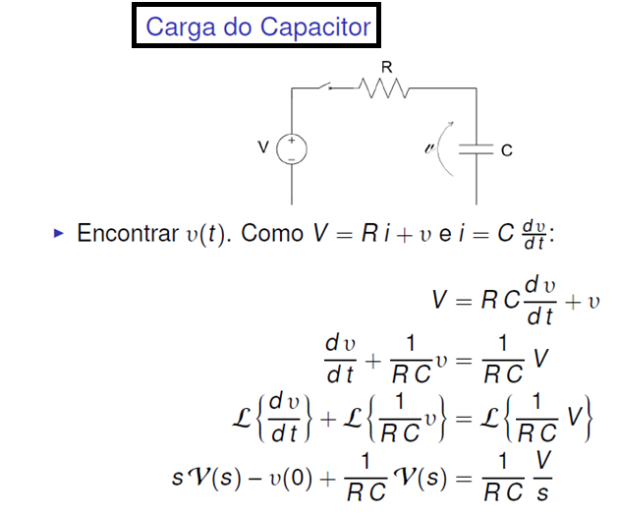
Exercício 13

Slide 49
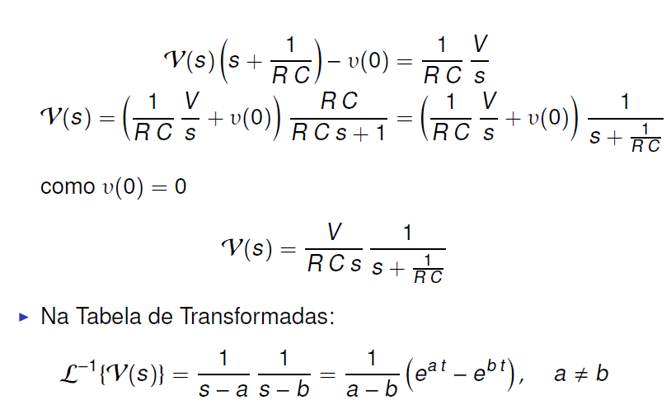

Slide 50
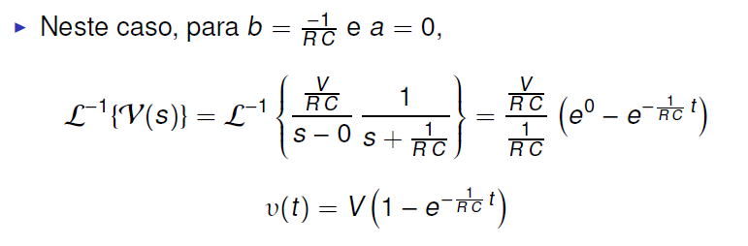

Slide 51
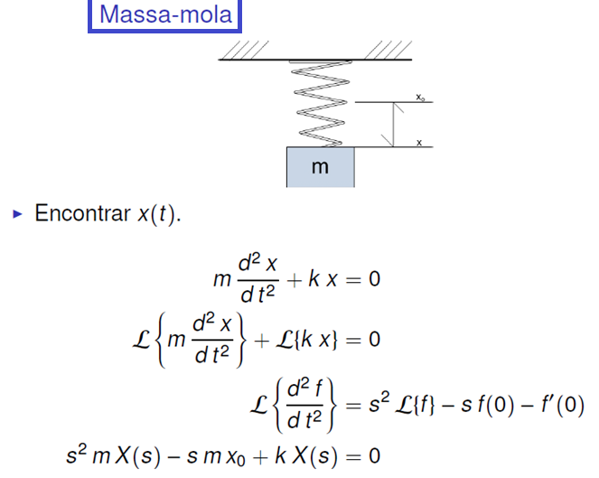
Exercício 14

Slide 52
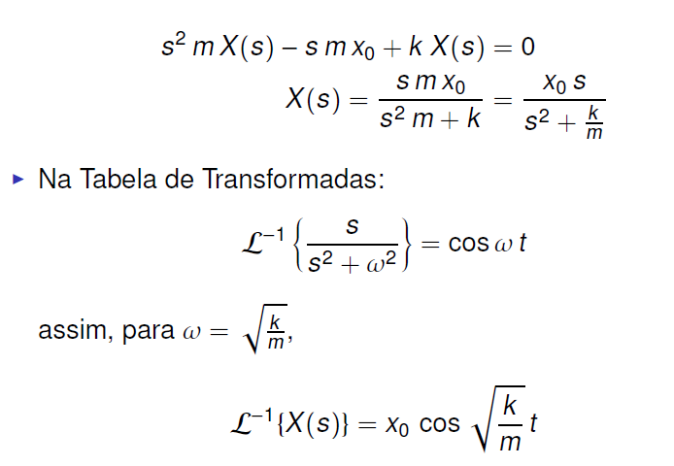

Slide 53
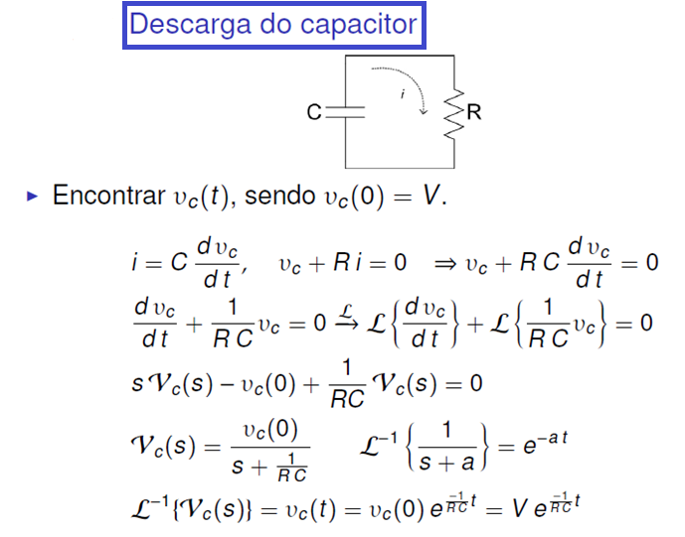
Exercício 15

Slide 54
Respostas
1) F(x) = 3x² - 5x + C
2) F(x) = - x³ - 6x - 1
3) F(x) = 3x³ + 4x² - 2x + C

Slide 55
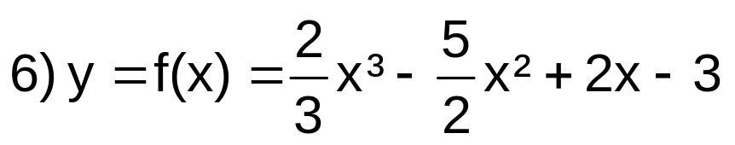
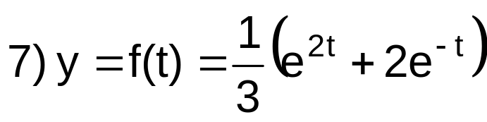
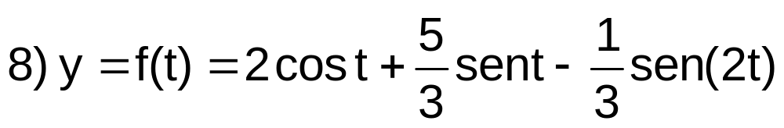
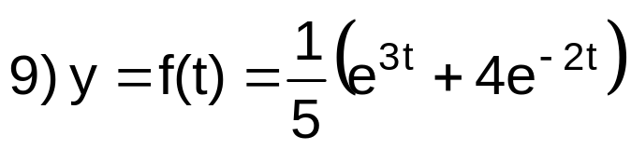
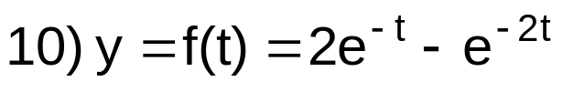
Respostas
4) y = f(x) = x² + 4
5) y = f(x) = 6x³ - 5x² + 3x - 7

Slide 56
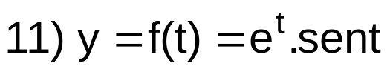
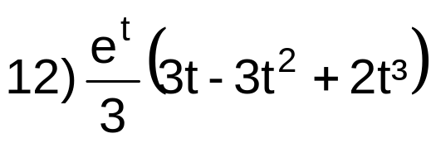



Respostas
13)
14)
15)

